Slide 1


BẢO VỆ ĐỒ ÁN TỐT NGHIỆP
ĐỀ TÀI: XÂY DỰNG WEBSITE BÁN QUẦN ÁO CHO CÔNG TY AN DUNG SHOP
CBHD : TS. Phạm Văn Hiệp
Sinh Viên : Nguyễn An Dũng
Mã sinh viên : 2020607503

Slide 2

Tổng quan
2.Phương pháp
Nội dung chính
3.Biểu đồ UC,CSDL
4.Demo Sản Phẩm

Slide 3



Lý do chọn đề tài
Tổng quan
2. Mục tiêu , ý nghĩa

Slide 4
Nhu cầu mua sắm trực tuyến đang gia tăng mạnh mẽ.
1.Lý do chọn đề tài
Cơ hội cải thiện trải nghiệm khách hàng
và dịch vụ bán hàng .
Tạo cơ hội cạnh tranh cho cửa hàng trong
bối cảnh thương mại điện tử đang phát triển
nhanh chóng.

Slide 5
Giải quyết được vấn đề quảng bá sản phẩm.
2.Mục tiêu,ý nghĩa
Hiểu biết những kiến thức cần thiết để xây
dựng website .
Tiết kiệm thời gian cho khách hàng,tạo cho
khách hàng có những trải nghiệm mua sắm tốt nhất.

Slide 6
Laravel MVC
Phương Pháp
2. Cơ sở dữ liệu
MySql

Slide 7
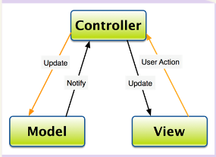
1.Laravel Mvc
-Laravel: Xây dựng logic nghiệp vụ, kết nối với MySQL để lưu trữ và truy xuất dữ liệu.
-Mô hình MVC(Model-View-Controller): là một kiến trúc phần
phần mềm phân tách ứng dụng thành 3 phần chính:
+Model: Quản lý dữ liệu và logic nghiệp vụ của ứng
dụng.
+View: Hiển thị dữ liệu và tương tác người dùng.
+Controller: Xử lý các yêu cầu từ người dùng,
cập nhật Model và chọn View phù hợp để hiển thị.

Slide 8
Sử dụng MySQL để xây dựng cấu trúc cơ sở dữ liệu, quản lý và truy xuất dữ liệu được lưu trữ như quản lý sản phẩm, quản lý đơn hàng, quản lý danh mục,...
2.Cơ sở dữ liệu MySQL

Slide 9
Biểu đồ UC

Slide 10
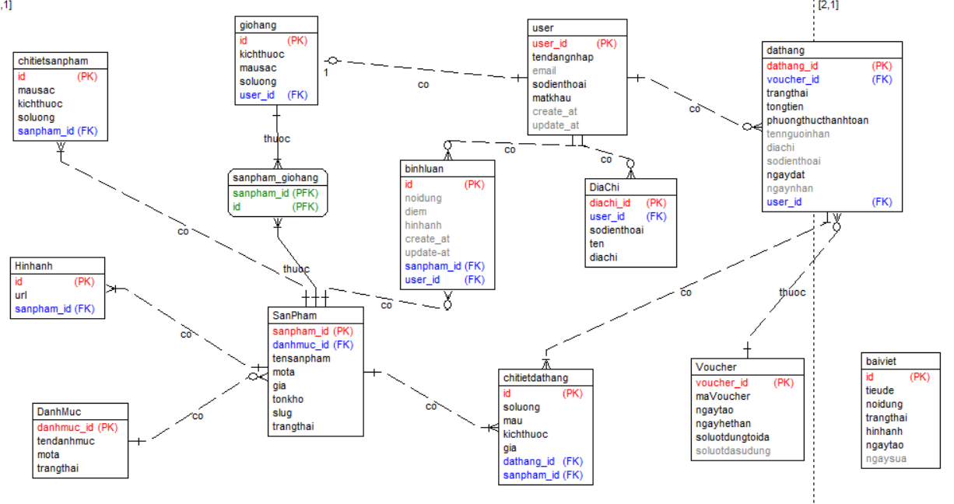
Cơ Sở Dữ Liệu

Slide 11
DEMO Sản Phẩm

Slide 12
Kết quả đạt được
Tổng kết
2. Hướng phát triển

Slide 13
Xây dựng được trang web bán hàng cơ bản
Giao diện thân thiện với người dùng
1.Kết quả đạt được
Back-end : các chức năng quản lý: đăng nhập với quyền tài khoản, quản lý sản phẩm , đơn hàng , xác nhận đơn hàng,...
Khách hàng: xem sản phẩm ,mua sản phẩm, đánh giá sản phẩm,…

Slide 14
Tiếp tục hoàn thiện các tính năng mở rộng nhằm cải tiến và nâng cấp chương trình.
2.Hướng phát triển
Quản lý: Xuất được hoá đơn liên kết với máy in, sale giảm giá sản phẩm.
Giao diện người dùng thêm chức năng linh hoạt trong voucher khuyến mãi cho khách hàng, xử lý lấy địa chỉ khách hàng qua API, chat bot,...

Slide 15
Cảm ơn thầy cô và mọi người đã lắng nghe

